Slide 1
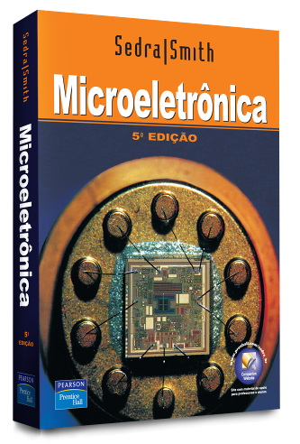
Capítulo 6
Circuitos Integrados para Amplificadores de um Único Estágio (01/02)

Slide 2
A parte II do livro tem por propósito o projeto de sistemas e circuitos integrados analógicos e digitais mais complexos. No nosso caso, ficaremos apenas com os circuitos integrados analógicos. Circuitos integrados digitais serão discutidos em Eletrônica Digital I.
A parte II supõe o conhecimento das características, modelos e aplicações básicas do MOSFET e do TBJ (capítulos 4 e 5 – Eletrônica Básica I).
Para rever e consolidar as diferenças entre tais componentes, a seção 6.2, com suas três tabelas (6.1 a 6.3), é mandatória.
O resto do Capítulo 6 estuda de forma sistemática os blocos construtivos utilizados em CIs analógicos. São considerados circuitos operando tanto em baixas quanto em altas frequências.

Slide 3
O Capítulo 7 concentra-se na mais largamente utilizada configuração de CIs analógicos, o par diferencial, e conclui com uma seção de amplificadores de múltiplos estágios.
Tanto no Capítulo 6 quanto no 7, circuitos com MOSFET são apresentados em primeiro lugar, porque tais dispositivos são atualmente utilizados em mais de 90% dos CIs. Circuitos com TBJ são apresentados com a mesma profundidade, mas em segundo lugar, e ocasionalmente de maneira mais sucinta.
Um estudo formal de realimentação é apresentado no Capítulo 8. Ele é essencial para a utilização adequada da realimentação no projeto de amplificadores, tanto para obter ganho mais preciso como para evitar instabilidade.

Slide 4
Concluindo esta segunda parte do livro, o Capítulo 9 será também abordado, na parte relativa ao estudo de circuitos de amplificadores operacionais. Neste ponto voltaremos ao Capítulo 2, para um estudo específico de aplicações dos amplificadores operacionais, vendo-os, agora, como um bloco, não mais considerando os detalhes do seu circuito interno.
Posteriormente, para concluir a ementa da disciplina, será abordado o Capítulo 13, na parte que se refere a circuitos osciladores senoidais, considerando os osciladores senoidais RC, LC e a cristal.

Slide 5
6.1 FILOSOFIA DE PROJETO DE CI
A tecnologia de fabricação de circuitos integrados (Apêndice A) impõe restrições e oferece oportunidades para o projetista de circuitos.
Por exemplo, considerações de área da pastilha (chip) determinam que resistores de valores altos ou mesmo moderados devem ser evitados, mas fontes de corrente constante tornam-se facilmente disponíveis.
Grandes capacitores, como os usados nas seções 4.7 e 5.7 para acoplamento e desvio de sinais não podem ser usados, exceto como componentes externos à pastilha. Mesmo assim, poucos deles devem ser usados, senão o número de terminais da pastilha, e assim seu custo, aumenta em demasia.

Slide 6
6.1 FILOSOFIA DE PROJETO DE CI
Capacitores de valor muito pequeno, na faixa de pico Farad ou fração de pico Farad, porém, são fáceis de fabricar na tecnologia de CIs MOS, e podem ser combinados com amplificadores MOS e chaves MOS para realizar ampla variedade de funções de processamento de sinais.
Como regra, ao projetar circuitos MOS em CI o projetista deve se empenhar ao máximo para realizar as funções requeridas usando apenas transistores MOS e, quando preciso, pequenos capacitores MOS.
Transistores MOS podem ser dimensionados, isto é suas dimensões W e L (largura e comprimento) podem ser selecionadas.

Slide 7
6.1 FILOSOFIA DE PROJETO DE CI
Ainda mais, arranjos de transistores podem ser casados (ou, mais genericamente, feitos para ter determinadas relações de tamanho), para realizar blocos úteis, tais como espelhos de corrente, por exemplo.
Deve-se mencionar que para poder encapsular um grande número de dispositivos numa pastilha de CI, a tendência tem sido a de diminuir as suas dimensões. No momento desta tradução (2006) estão em uso tecnologias de processos CMOS capazes de produzir dispositivos com comprimento mínimo do canal de 0,05 µm, os quais precisam operar com fontes de tensão DC próximas de 0,5 V. Isso reduz a dissipação de potência, mas também traz vários desafios.

Slide 8
6.1 FILOSOFIA DE PROJETO DE CI
Por exemplo, tais transistores MOS devem operar com sobretensões (V_{OV}) de apenas 0,1 V, ou em torno disso.
O circuito amplificador MOS que iremos estudar será projetado quase totalmente usando MOSFET de ambas as polaridades, isto é, NMOS e PMOS, que estão prontamente disponíveis na tecnologia CMOS.
CMOS é a tecnologia mais usada hoje em dia, tanto para CIs analógicos quanto digitais.
Porém, CIs bipolares ainda oferecem oportunidades para o engenheiro de projeto analógico. É o caso de circuitos de propósito geral, como os amplificadores operacionais, utilizados como blocos em projetos discretos (chips montados em placas, não parte de um chip único).

Slide 9
6.1 FILOSOFIA DE PROJETO DE CI
Também, circuitos bipolares podem fornecer correntes de saída muito maiores, e são preferidos para certas aplicações, como na indústria automotiva, por sua alta confiabilidade sob condições ambientais severas.
Por fim, circuitos bipolares podem ser combinados com CMOS de formas inovativas e excitantes (tecnologia BiCMOS).

Slide 10
6.2 COMPARAÇÃO DO MOSFET COM O TBJ
Valores típicos para os parâmetros importantes dos transistores NMOS e PMOS fabricados com diversos processos CMOS estão na Tabela 6.1.
Cada processo é caracterizado pelo comprimento mínimo de canal correspondente, L_{mín}. Por exemplo, para o processo de 0,18 µm o menor transistor tem o comprimento de canal L=0,18 µm.
A tecnologia que apresenta o menor comprimento de canal é a mais moderna. Entretanto, a mais moderna hoje não é a de 0,18 µm. Em 2009 já haviam processos CMOS capazes de produzir transistores de 45 nm de comprimento mínimo do canal.

Slide 11

6.2 COMPARAÇÃO DO MOSFET COM O TBJ
Porém, o processo de $0,18 μm$ é atualmente o mais popular, e aquele para o qual há mais dados disponíveis.
É preciso precaução ao usar a Tabela 6.1. Os dados ali mostrados não se referem a nenhum processo comercial particular. Eles mostram tendências, porém, e ajudam a ilustrar compromissos de projeto.
Como mostrado na tabela, a tendência tem sido a diminuição do comprimento mínimo permitido para o canal, motivada pela necessidade de compactar mais transistores num mesmo chip e de operar em faixas de frequências mais altas.

Slide 12

6.2 COMPARAÇÃO DO MOSFET COM O TBJ
Note-se que a espessura do dióxido, $t_{ox}$, diminui com a diminuição do comprimento do canal, chegando a $4 nm$ para o processo de $0,18 nm$.
Como a capacitância do dióxido, $C_{ox}$, é inversamente proporcional à espessura do dióxido, ela aumenta à medida que se diminui o comprimento de canal admitido na tecnologia.
A mobilidade de superfície, $μ$, decresce conforme $L_{mín}$ decresce, sendo que $μ_{p}$ decresce muito mais rapidamente que $μ_{n}$ (a relação ${μ_{p}}/{μ_{n}}$ vai de perto de 0,5, para a geração tecnológica mais antiga, para perto de 0,2, para a mais nova).

Slide 13

6.2 COMPARAÇÃO DO MOSFET COM O TBJ
Já os parâmetros de transcondutância $k_{n}^{′}=μ_{n}C_{ox}$ e $k_{p}^{′}=μ_{p}C_{ox}$ têm crescido regularmente, a cada geração tecnológica. Consequentemente, dispositivos de canal curto atingem os níveis necessários de corrente de polarização com baixas tensões de limiar, e atingem maiores transcondutâncias, a maior vantagem.
O módulo das tensões de limiar $V_{tn}$ e $V_{tp}$ vem decrescendo com o decréscimo de $L_{mín}$, de aproximadamente 0,7-0,8 V para 0,4-0,5 V, embora tal redução não seja tão grande quanto a havida em $V_{DD}$: de 5 V para 1,8 V.

Slide 14

6.2 COMPARAÇÃO DO MOSFET COM O TBJ
Essa redução em $V_{DD}$ foi essencial para evitar que o campo elétrico crescesse muito nos dispositivos de pequena dimensão, assim como para evitar o aumento da dissipação de potência, dado o grande crescimento do número de transistores por chip.
O fato de $\left|V_{t}\right|$ ter assumido grande proporção da tensão de alimentação, em processos CMOS modernos, é um desafio. Como $\left|V_{GS}\right|=\left|V_{t}\right|+\left|V_{OV}\right|$, sendo $V_{OV}$ a sobretensão, para manter $\left|V_{GS}\right|$ razoavelmente baixa $\left|V_{OV}\right|$, para tecnologias modernas, está na faixa de 0,2 a 0,3 V.

Slide 15

6.2 COMPARAÇÃO DO MOSFET COM O TBJ
Mas, para operar o MOSFET na região de saturação $\left|V_{DS}\right|$ tem que ser maior que $\left|V_{OV}\right|$, e para operar MOSFETs com $V_{DD}$ na faixa de 1,8 V ou menos é preciso manter $\left|V_{OV}\right|$ tão baixa quanto possível. Porém, será visto que isto tem inconveniências.
Outro efeito importante, e indesejável, da moderna tecnologia submicrométrica CMOS, é que o efeito de modulação do comprimento do canal é bem pronunciado. Com isso, $V_{A}^{′}$ vem diminuindo, o que tem feito com que a tensão de Early ${V_{A}=V}_{A}^{′}L$ se torne muito pequena. Logo, MOSFETS com pequeno comprimento de canal têm resistência de saída baixa.

Slide 16

6.2 COMPARAÇÃO DO MOSFET COM O TBJ
As duas principais capacitâncias do MOSFET CMOS são $C_{gs}$ e $C_{gd}$. $C_{gs}$ tem um componente de superposição, e $C_{gd}$ é inteiramente uma capacitância de superposição. $C_{gd}$ e o componente de superposição de $C_{gs}$ são aproximadamente iguais, e denotados por $C_{ov}$. Tal valor está na última linha da Tabela 6.1, por mícron de largura da porta.
Tal capacitância, em seu valor normalizado, se mantém aproximadamente constante. Porém, os dispositivos mais curtos podem operar em frequências bem mais altas. Por exemplo, um MOSFET NMOS de canal com 0,25 $µ$m pode ter $f_{T}$ tão alto quanto 10 GHz.

Slide 18
6.2 COMPARAÇÃO DO MOSFET COM O TBJ
A Tabela 6.2 traz os valores típicos para os principais parâmetros que caracterizam os transistores bipolares.
São dados para dois processos de fabricação: o processo padrão, antigo, conhecido como processo de alta voltagem, e um processo avançado, mais moderno, conhecido como processo de baixa voltagem.
Para cada caso, mostram-se os parâmetros do transistor npn e de um tipo especial de transistor pnp, o pnp lateral (em oposição ao vertical, do npn).
Transistores pnp de qualidade são um problema. Os laterais são mais econômicos para fabricar, mas têm características bem inferiores às do npn.

Slide 19

6.2 COMPARAÇÃO DO MOSFET COM O TBJ
Note-se, na Tabela 6.2, que os valores de $β$ são bem menores para os transistores do tipo pnp lateral.
Também, o tempo de trânsito direto $τ_{F}$, que determina a capacitância de difusão emissor-base $C_{de}$, e, assim, a velocidade de operação do transistor, é bem maior, no caso dos transistores pnp laterais.
Outra diferença é o valor da corrente de coletor para o qual $β$ atinge o valor máximo: para o processo de alta voltagem, este valor é de dezenas de microampères, para o pnp, e de miliampères para o npn.
A falta de transistores pnp de qualidade fez com que se minimize o seu uso.

Slide 20

6.2 COMPARAÇÃO DO MOSFET COM O TBJ
A Tabela 6.2 também mostra a dramática redução do tamanho dos dispositivos nos avançados processos de baixa voltagem.
Daí, a corrente de escala $I_{S}$ também foi reduzida em aproximadamente três ordens de grandeza.
A largura de base $W_{B}$ alcançada nos processos avançados é da ordem de 0,1 µm, comparado com alguns micra no processo padrão de alta voltagem.
Note-se, também, o aumento expressivo na velocidade: $τ_{F}=10 ps$ para o transistor npn de baixa voltagem, contra 0,35 ns (350 ps) do processo de alta voltagem.

Slide 21

6.2 COMPARAÇÃO DO MOSFET COM O TBJ
Como resultado, $f_{T}$ para os modernos transistores npn é de 10 a 25 GHz, comparado aos 400 a 600 MHz do processo de alta voltagem.
Embora a tensão Early, $V_{A}$, para os processos modernos seja menor que aquela para os antigos processos de alta voltagem, ela ainda é razoavelmente alta (em torno de 35 V).
Por fim, transistores fabricados com processos de baixa voltagem rompem com uma tensão coletor-emissor em torno de 8 V, em comparação com 50 V dos processos de alta voltagem. Como exemplo, no Amp Op 741 são usados dispositivos de alta voltagem, o que permite alimentá-lo com $±$ 15V. Já circuitos que usam transistores de baixa voltagem exigem alimentação de 5V ou 3,3 V, por exemplo.

Slide 26
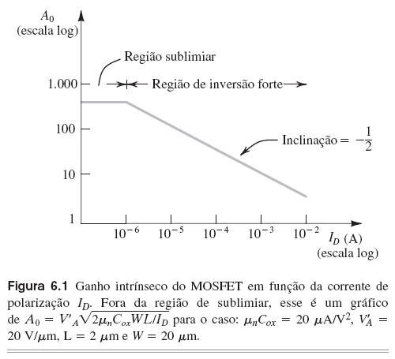
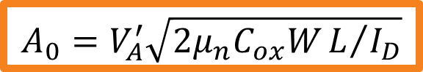
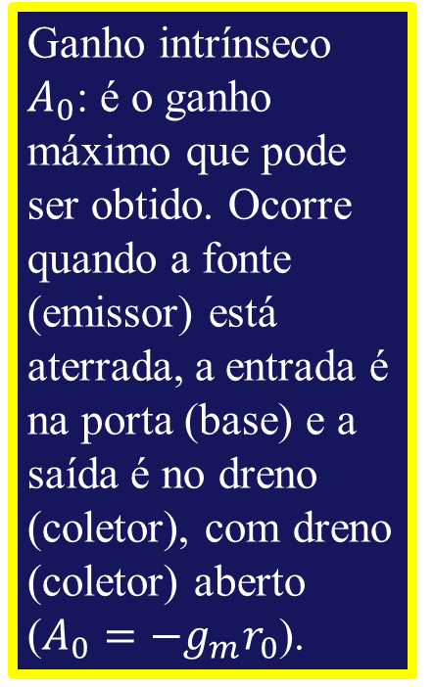
Ganho intrínseco $A_{0}$: é o ganho máximo que pode ser obtido. Ocorre quando a fonte (emissor) está aterrada, a entrada é na porta (base) e a saída é no dreno (coletor), com dreno (coletor) aberto
($A_{0}={−g}_{m}r_{0}$).
$$A_{0}=V_{A}^{′}\sqrt{2μ_{n}C_{ox}WL/{I_{D}}}$$

Slide 27


Amplificador Fonte (emissor) comum com carga capacitiva: ignoram-se as capacitâncias internas, pois a capacitância externa é predominante. Daí,
$$V_{o}=−g_{m}V_{gs}r_{0}\left\|C_{L}\right.=−g_{m}V_{gs}\frac{r_{0}\frac{1}{sC_{L}}}{r_{0}+\frac{1}{sC_{L}}}$$
$$A_{v}=\frac{V_{o}}{V_{gs}}=\frac{−g_{m}r_{0}}{1+sC_{L}r_{0}}$$
Daí $ω_{P}=\frac{1}{C_{L}r_{0}}$ (polo único)
Para $s=jω, ω≫ω_{P},$ tem-se que $\left|A_{v}\right|≅\frac{g_{m}r_{0}}{ωC_{L}r_{0}}=\frac{g_{m}}{ωC_{L}}$, e quando $\left|A_{v}\right|=1$ temos $ω=ω_{t}$, donde $ω_{t}=\frac{g_{m}}{C_{L}}=A_{0}ω_{P}$.
Um só polo
Produto ganho banda passante

Slide 29
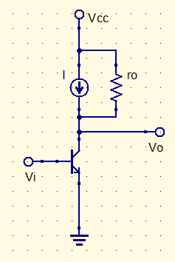
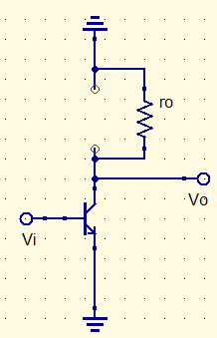
6.3 Polarização em CIs – Fontes de corrente, Espelhos de corrente e Circuitos direcionadores de corrente
Em circuitos integrados a polarização dos amplificadores é feita usando-se fontes de corrente constante, diferentemente do que foi visto nos capítulos 4 e 5.
Em um chip com vários estágios de amplificação, uma corrente constante (dita corrente de referência) é gerada em um local e replicada para vários outros locais, para polarização dos vários estágios amplificadores, por meio de um processo conhecido como direcionamento de corrente.
Isto torna desnecessário repetir a fonte de corrente para cada estágio amplificador. Mais ainda, as correntes de polarização acompanham umas às outras quando variamos a alimentação, ou quando a temperatura varia.

Slide 30

6.3.1 A fonte de corrente básica com MOSFET
A corrente através de R é a corrente de referência da fonte. As equações abaixo podem ser usadas para obter o valor de R para a corrente desejada.
Dreno de Q₁ em curto com a porta (conectado como diodo – ver TBJ), forçando sua atuação no modo de saturação com
$I_{D1}=\frac{1}{2}k_{n}^{′}{\left(\frac{W}{L}\right)}_{1}{\left(V_{GS}−V_{tn}\right)}^{2}$ (6.4)
$I_{D1}=I_{REF}=\frac{V_{DD}−V_{GS}}{R}$ (6.5)

Slide 31

6.3.1 A fonte de corrente básica com MOSFET
Agora, considerando Q₂, vê-se que ele tem a mesma V_{GS} de Q₁. Então, se supusermos que ele está operando na saturação, sua corrente de dreno, que é a corrente e saída I₀ da fonte de corrente, será
$I_{0}=I_{D2}=\frac{1}{2}k_{n}^{′}{\left(\frac{W}{L}\right)}_{2}{\left(V_{GS}−V_{tn}\right)}^{2}$, (6.6)
onde desprezamos a modulação do comprimento do canal. De (6.4) e (6.6), obtemos
$\frac{I_{0}}{I_{REF}}=\frac{{\left(W/L\right)}_{2}}{{\left(W/L\right)}_{1}}$ (6.7) (ganho de corrente ou razão de transferência de corrente)
Logo, da forma como Q₁ e Q₂ são conectados provê uma corrente I₀ relacionada com a corrente de referência I_{REF} exclusivamente pela razão da relação de aspecto dos dois transistores (em outras palavras, exclusivamente pela geometria dos transistores). No caso particular em que $I_{0}=I_{REF}$, temos o que se chama um espelho de corrente.

Slide 32

6.3.1 A fonte de corrente básica com MOSFET
Efeito de $V_{0}$ sobre $I_{0}$
Até agora se supôs que Q₂ está em saturação. Isso é essencial se ele deve fornecer corrente $I_{0}$ constante. Para isso, o circuito alimentado por essa fonte de corrente deve ser tal que a tensão $V_{0}$ no dreno de Q₂ satisfaça $V_{0}≥V_{GS}−V_{t}$, ou $V_{0}≥V_{OV}$, sobretensão admitida para Q₁ e Q₂. Ou seja, a fonte vai operar adequadamente se $V_{0}$ não for mais baixa que $V_{OV}$ (alguns décimos de Volt).
A modulação do comprimento do canal pode ter um efeito importante sobre a operação dessa fonte. Seja o caso em que Q₁ e Q₂ são idênticos (por simplicidade). A corrente de dreno de Q₂ iguala I_{REF}, no valor de $V_{0}$ em que os dois transistores têm o mesmo V_{DS}, isto é, com $V_{0}=V_{GS}$. À medida que $V_{0}$ aumenta acima desse valor, $I_{0}$ vai crescer de acordo com a resistência incremental de saída $r_{o2}$ de Q₂, como ilustrado na Figura 6.6, que mostra o gráfico $I_{0}xV_{0}$. Na medida em que Q₂ está operando com $V_{GS}$ constante, a curva é simplesmente a curva $i_{D}−v_{DS}$ de Q₂ para o valor $v_{GS}=V_{GS}$ (definido por Q₁).

Slide 33


Em suma, a fonte de corrente, e o espelho de corrente, têm uma resistência de saída finita $R_{o}$, dada por
$R_{0}≡\frac{{∆V}_{0}}{{∆I}_{0}}=r_{o2}=\frac{V_{A2}}{I_{0}}$ (6.10), onde $V_{A2}$ é a tensão de Early de Q₂.
Como $V_{A}$ é proporcional ao comprimento do canal, fontes de alta resistência de saída (mais próximas das ideais) são projetadas usando-se transistores com canais relativamente longos. Por fim, pode-se expressar tal corrente como
$$I_{0}=\frac{{\left(W/L\right)}_{2}}{{\left(W/L\right)}_{1}}I_{REF}\left(1+\frac{V_{0}−V_{GS}}{V_{A2}}\right)$$

Slide 34
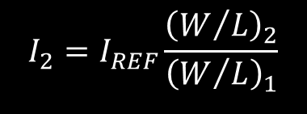




6.3.2 Circuitos direcionadores de corrente
Fonte de corrente
$$I_{2}=I_{REF}\frac{{\left(W/L\right)}_{2}}{{\left(W/L\right)}_{1}}$$
Sorvedouro de corrente
$$I_{3}=I_{REF}\frac{{\left(W/L\right)}_{3}}{{\left(W/L\right)}_{1}}$$
$$I_{4}=I_{3}$$
$$I_{5}=I_{4}\frac{{\left(W/L\right)}_{5}}{{\left(W/L\right)}_{4}}$$
$V_{D2},V_{D3}≥{−V}_{SS}+V_{GS1}−V_{tn}=−V_{SS}+V_{OV1}$
$$V_{D5}≥{−V}_{SS}+V_{OV5}$$

Slide 35
6.3.3 Circuitos com TBJ
Espelho de corrente básico com TBJ, que trabalha de maneira muito similar ao circuito com MOS.
Mas há duas diferenças importantes: a corrente de base não nula (ou seja, o valor finito de β) do TBJ, que causa um erro na razão de transferência de corrente do espelho, e o fato da razão de transferência de corrente ser determinada pelas áreas relativas das junções base-emissor.

Slide 36


6.3.3 Circuitos com TBJ
Supondo β bastante alto, pode-se desprezar as correntes de base.
A corrente $I_{REF}$ passa pelo transistor conectado como diodo Q₁, estabelecendo sua tensão $V_{BE}$.
A tensão $V_{BE}$ é a mesma para Q₂. Então, se Q1 e Q2 forem casados, isto é, se as áreas de suas junções base-emissor forem as mesmas, e assim ambos tiverem a mesma corrente de escala $I_{S}$, então $I_{0}=I_{REF}$.

Slide 37


Para isto ocorrer, porém, é preciso que a tensão de coletor seja cerca de 0,3V acima da de emissor ($V_{CE}>0,3V)$, para manter o TBJ na região ativa.
Para obter uma razão de transferência de corrente maior que um, digamos m, basta que a área da junção base-emissor de Q₂ seja m vezes a de Q₁. Com isso, $I_{0}=mI_{REF}$. Assim,
$$\frac{I_{0}}{I_{REF}}=\frac{I_{S2}}{I_{S1}}=\frac{Área da JBE de Q_{2}}{Área da JBE de Q_{1}}$$
Se m for inteiro, podem-se usar m transistores em paralelo.

Slide 38



Considerando-se, agora, β finito, e $m=1$, temos a figura ao lado. A partir da figura se obtém, lembrando que os dois transistores têm o mesmo V_{BE}, e assim $I_{0}=I_{C}$,
$$I_{REF}=I_{C}+2{I_{C}}/β=I_{C}\left(1+\frac{2}{β}\right)$$
$\frac{I_{0}}{I_{REF}}=\frac{I_{C}}{I_{C}\left(1+\frac{2}{β}\right)}=\frac{1}{1+\frac{2}{β}}$ $\left(\frac{I_{0}}{I_{REF}}=\frac{m}{1+\frac{m+1}{β}}\right)$
Em comum com o espelho de corrente MOS, o espelho com TBJ também tem uma resistência de saída finita $R_{o}$, dada por $R_{o}≡\frac{{ΔV}_{0}}{{ΔI}_{0}}={r_{o2}=\frac{V_{A2}}{I_{0}}}_{}$

Slide 39
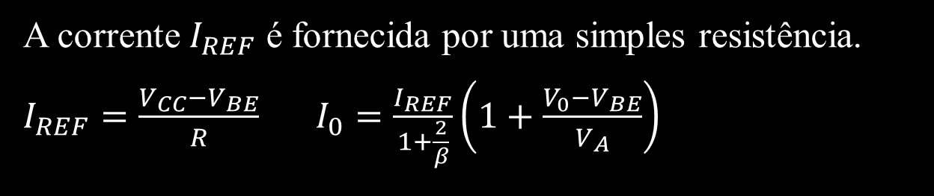

Uma fonte de corrente simples
A corrente $I_{REF}$ é fornecida por uma simples resistência.
$I_{REF}=\frac{V_{CC}−V_{BE}}{R}$ $I_{0}=\frac{I_{REF}}{1+\frac{2}{β}}\left(1+\frac{V_{0}−V_{BE}}{V_{A}}\right)$
Neste caso,
$$R_{0}=r_{o2}≅\frac{V_{A}}{I_{0}}≅\frac{V_{A}}{I_{REF}}$$

Slide 40
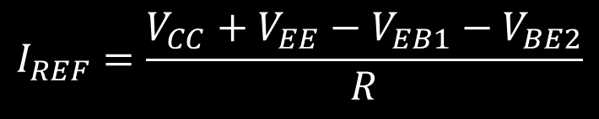
Circuito direcionador de corrente
$$I_{REF}=\frac{V_{CC}+V_{EE}−V_{EB1}−V_{BE2}}{R}$$

Slide 41
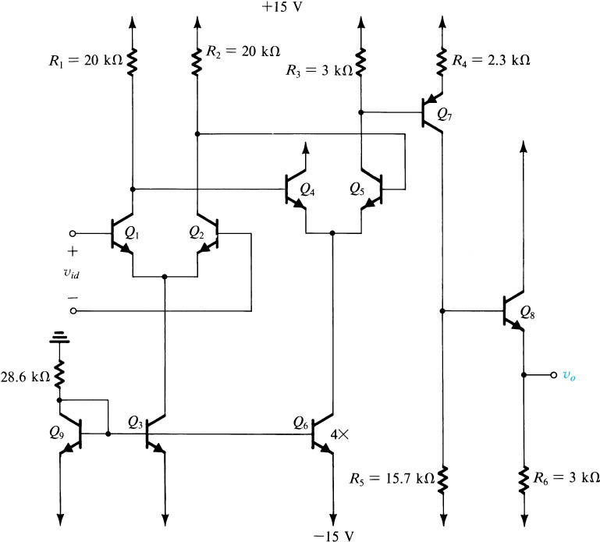

6.4 RESPOSTA EM ALTA FREQUÊNCIA – CONSIDERAÇÕES GERAIS
Sua resposta em frequência é como ao lado. Note-se que em frequência zero o ganho é o mesmo $(A_{M})$ das frequências médias. Logo, ampli-ficadores em CI, que são diretamente aco-plados, não sofrem perda de ganho em baixa frequência.
Os circuitos amplifi-cadores que vamos estudar nesse e nos demais capítulos são para serem fabricados usando tecnologia de CI. Portanto, não empregam capacitores de acoplamento (muito grandes).
Os vários estágios, quando existem, são diretamente acoplados, e daí tais circuitos são chamados amplificadores CC ou amplificadores diretamente acoplados.
Porém, eles também perdem ganho na alta frequência, como mostra a figura. Isto é devido às capacitâncias de junção dos transistores.

Slide 42

6.4.1 A função de ganho de alta frequência
A função ganho do amplificador, mostrada na figura anterior, pode ser expressa de forma geral, já considerando as capacitâncias internas, como $A\left(s\right)=A_{M}F_{H}(s)$ (6.29)
onde $A_{M}$ é o ganho em baixa frequência ou frequência zero. Seu valor pode ser calculado pela análise do circuito equivalente do amplificador desconsiderando as capacitâncias internas (considerando-as como circuito aberto). Ao considerar tais capacitâncias, acrescentamos o fator $F_{H}(s)$ ao ganho, que pode ser expresso em termos de polos e zeros (ver Apêndice E), geralmente reais, como
$$F_{H}\left(s\right)=\frac{\left(1+s/{ω_{Z1}}\right)\left(1+s/{ω_{Z2}}\right)⋯\left(1+s/{ω_{Zn}}\right)}{\left(1+s/{ω_{P1}}\right)\left(1+s/{ω_{P2}}\right)⋯\left(1+s/{ω_{Pn}}\right)}$$
onde $ω_{P1},ω_{P2},⋯,ω_{Pn}$ são as frequências dos n polos reais e $ω_{Z1},ω_{Z2},⋯,ω_{Zn}$ são números positivos, negativos ou infinitos representando as frequências dos n zeros de transmissão reais.

Slide 43

6.4.2 Determinando a frequência de 3 dB $f_{H}$
É preciso estimar, e se necessário modificar, o valor da frequência de corte superior, ou frequência de 3 dB, que é aquela na qual o ganho está 3 dB abaixo do seu valor em frequências baixas, chamada $f_{H}$ (ou $ω_{H}=2πf_{H}$).
Em muitos casos os zeros estão no infinito ou em frequências muito altas, de modo que são pouco significativos na determinação de $ω_{H}$. Se, além disso, um dos polos tiver frequência muito menor que os demais, então esse polo terá maior influência sobre $ω_{H}$, e assim ele será o polo dominante da resposta em frequência do amplificador.
Se há um polo dominante $ω_{P1}$, então podemos dizer que $F_{H}(s)≅\frac{1}{1+s/{ω_{P1}}}$, que é a função de transferência de uma rede passa baixas de primeira ordem (ver Apêndice D). Logo, se existe um polo dominante a determinação de $ω_{H}$ é simplificada, pois $ω_{H}≅ω_{P1}$.

Slide 44

Essa é a situação vista nos casos dos amplificadores fonte comum e emissor comum das seções 4.9 e 5.9).
Note-se que tais polos estão associados às capacitâncias de junção dos transistores, tanto MOSFET quanto TBJ.
Um polo será dominante se sua frequência for pelo menos duas oitavas (quatro vezes) abaixo daquela do polo ou zero mais próximo.
Quando não há um polo dominante, há que se calcular $ω_{H}$ a partir de (6.30). Seja o exemplo com dois polos e dois zeros, ou seja, $F_{H}\left(s\right)=\frac{\left(1+s/{ω_{Z1}}\right)\left(1+s/{ω_{Z2}}\right)}{\left(1+s/{ω_{P1}}\right)\left(1+s/{ω_{P2}}\right)}$ (6.33)
Substituindo $s=jω$ e tomando o quadrado do módulo obtemos ${\left|F_{H}(jω)\right|}^{2}=\frac{\left(1+{ω_{H}^{2}}/{ω_{Z1}^{2}}\right)\left(1+{ω_{H}^{2}}/{ω_{Z2}^{2}}\right)}{\left(1+{ω_{H}^{2}}/{ω_{P1}^{2}}\right)\left(1+{ω_{H}^{2}}/{ω_{P2}^{2}}\right)}$
Por definição, em $ω=ω_{H}$ tem-se que ${\left|F_{H}(jω_{H})\right|}^{2}=0,5$.

Slide 45

Daí $\frac{1}{2}=\frac{\left(1+{ω_{H}^{2}}/{ω_{Z1}^{2}}\right)\left(1+{ω_{H}^{2}}/{ω_{Z2}^{2}}\right)}{\left(1+{ω_{H}^{2}}/{ω_{P1}^{2}}\right)\left(1+{ω_{H}^{2}}/{ω_{P2}^{2}}\right)}=\frac{1+ω_{H}^{2}\left(\frac{1}{ω_{Z1}^{2}}+\frac{1}{ω_{Z2}^{2}}\right)+{ω_{H}^{4}}/{ω_{Z1}^{2}ω_{Z2}^{2}}}{1+ω_{H}^{2}\left(\frac{1}{ω_{P1}^{2}}+\frac{1}{ω_{P2}^{2}}\right)+{ω_{H}^{4}}/{ω_{P1}^{2}ω_{P2}^{2}}}$
Como $ω_{H}$ é menor que a frequência de qualquer polo ou zero, e também dois polos ou dois zeros têm frequências muito diferentes entre si, podemos desprezar o termo contendo $ω_{H}^{4}$, e obter $ω_{H}≅1/{\sqrt{\frac{1}{ω_{P1}^{2}}+\frac{1}{ω_{P2}^{2}}−\frac{2}{ω_{Z1}^{2}}−\frac{2}{ω_{Z2}^{2}}}}$ (esta equação pode ser generalizada para qualquer número de polos e zeros).

Slide 46

Exemplo 6.5
Polo dominante: $ω_{H}≅{10}^{4} rad/s$
Equação (6.35): $ω_{H}≅9800 rad/s$
Cálculo exato (Eq. (6.33)): $ω_{H}=9537 rad/s$

Slide 47


6.4.3 Usando as constantes de tempo de circuito aberto para a determinação de $f_{H}$
Se não se conhecem os polos e zeros da função de transferência $F_{H}(s)$, então teremos que $F_{H}\left(s\right)=\frac{1+a_{1}s+a_{2}s^{2}+⋯a_{n}s^{n}}{1+b_{1}s+b_{2}s^{2}+⋯b_{n}s^{n}}$, onde os coeficientes a e b são relacionados às frequências dos zeros e polos, respectivamente. Especificamente, $b_{1}=\frac{1}{ω_{P1}}+\frac{1}{ω_{P2}}+⋯+\frac{1}{ω_{Pn}}$. Pode ser mostrado (Gray e Searle, 1969) que o valor de $b_{1}$ pode ser obtido considerando-se as várias capacitâncias dos circuitos equivalentes para altas frequências, uma por vez, enquanto as demais são consideradas zero (circuito aberto). Por exemplo, para obter a contribuição da capacitância $C_{i}$ fazemos todas as outras capacitâncias iguais a zero, reduzimos a fonte de sinal a zero, e obtemos a resistência $R_{io}$ vista por $C_{i}$, e repetimos o procedimento para todos os demais capacitores.

Slide 48

Com isso se obtêm as constantes de tempo $R_{io}C_{i}$ associadas a todos os capacitores, e o coeficiente $b_{1}$ será a soma de todas elas (soma das constantes de tempo em circuito aberto), ou seja,
$$b_{1}=\sum_{i=1}^{n}{C_{i}R_{io}}$$
supondo-se que há n capacitâncias no circuito equivalente de altas frequências. A determinação de $b_{1}$ como acima é exata. A aproximação ocorre ao se usar $b_{1}$ para obter $ω_{H}$.
Se houver um polo dominante na frequência $ω_{P1}$, então $b_{1}≅\frac{1}{ω_{P1}}$, e também $ω_{H}$ será aproximadamente igual a $ω_{P1}$.
Daí, usamos a aproximação $ω_{H}≅\frac{1}{b_{1}}=\frac{1}{\sum_{i}{C_{i}R_{io}}}$. Embora não se saiba, em princípio, se há ou não um polo dominante, tal equação produz resultados muito bons (mas só para polos reais, que é o caso neste capítulo).

Slide 49
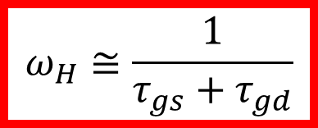
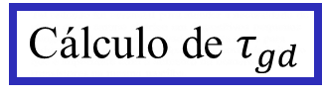
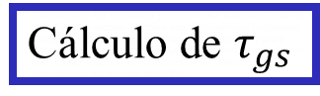
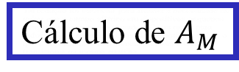
Exemplo 6.6 (comentar apenas)
Cálculo de $τ_{gs}$
Cálculo de $A_{M}$
Cálculo de $τ_{gd}$
$$ω_{H}≅\frac{1}{τ_{gs}+τ_{gd}}$$

Slide 50

6.4.4 O teorema de Miller
Na figura anterior havia uma capacitância $C_{gd}$ entre a fonte e o dreno do MOSFET, como ilustrado abaixo.
A impedância Z entre dois nós com tensões diferentes, como na parte (a) da figura acima, pode ser decomposta nas duas impedâncias Z₁ e Z₂ da parte (b) da figura, usando o Teorema de Miller.

Slide 51

6.4.4 O teorema de Miller
Na figura anterior temos que em ambas as partes as correntes saindo do nó 1 através de Z e de Z₁ devem ser as mesmas (da mesma forma para o nó 2, considerando Z e Z₂. Também as tensões nos nós devem ser as mesmas (V₁ e V₂). Assume-se que as tensões são tais que $V_{2}=KV_{1}$.
$I_{1}=\frac{V_{1}}{Z_{1}}=I=\left(\frac{V_{1}−KV_{1}}{Z}\right)=V_{1}\left(\frac{1−K}{Z}\right)$. Daí: $Z_{1}=\frac{Z}{1−K}$.
$I_{2}=\frac{0−V_{2}}{Z_{2}}=\frac{−KV_{1}}{Z_{2}}=I=\left(\frac{V_{1}−KV_{1}}{Z}\right)$. Daí: $Z_{2}=\frac{Z}{1−\frac{1}{K}}$.

Slide 52
Exemplo 6.7

Slide 53


6.5 OS AMPLIFICADORES FONTE COMUM E EMISSOR COMUM COM CARGA ATIVA
Fonte ideal ($R=∞$)
Acima está o circuito mais básico de um amplificador em CI MOS. Ele consiste de um transistor MOS com fonte aterrada e resistor de dreno $R_{D}$ substituído por uma fonte de corrente constante $I$. Como veremos, a carga como fonte de corrente pode ser implementada usando um transistor PMOS, e daí o circuito é dito com carga ativa.

Slide 54

Por enquanto, assumiremos que o MOSFET está polarizado para trabalhar na região de saturação (observe-se que sua corrente de dreno é $I_{D}=I$).
A análise de pequenos sinais está ilustrada na parte (b) da figura. Ali é mostrado o circuito equivalente do transistor Q₁ com sua resistência de saída $r_{o}$.
Desta figura se obtém: $R_{i}=∞$ $A_{vo}=−g_{m}r_{o}$ $R_{o}=r_{o}$
Observe-se que $\left|A_{vo}\right|$ é o máximo ganho possível, o ganho intrínseco do MOSFET. Se uma carga $R_{L}$ for utilizada, ela entrará em paralelo com a resistência de saída do MOSFET, gerando a carga efetiva $R_{L}^{′}=R_{L}\left\|r_{o}\right.<r_{o}$, e o ganho diminuirá.

Slide 55
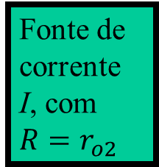
6.5.2 Implementação CMOS do Amplificador Fonte Comum
Fonte de corrente I, com $R=r_{o2}$
Curva de Q₂ carga)
Curvas de Q₁

Slide 56
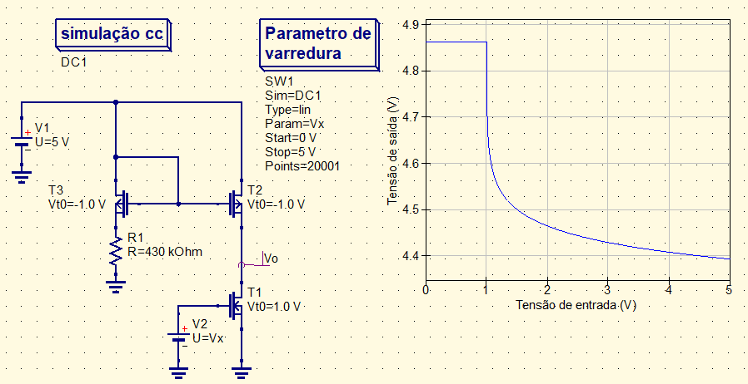
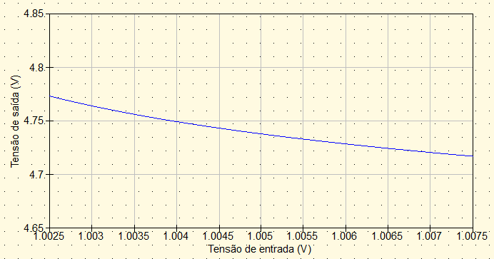
6.5.2 Implementação CMOS do Amplificador Fonte Comum

Slide 57

6.5.2 Implementação CMOS do Amplificador Fonte Comum
A operação correta do circuito será quando tanto Q₁ quanto Q₂ estiverem na região de saturação, o que significa que a operação correta ocorre na região III da parte (d) da figura anterior. Note-se que em tal região a relação $v_{o}xv_{i}$ é praticamente linear, e com inclinação elevada, ou seja, permitindo obter amplificador com ganho elevado.
Assumindo que tanto Q₁ quanto Q₂ estão na região de saturação, teremos que a carga total será a resistência de saída de Q₁ em paralelo com a resistência de saída de Q₂ (a resistência da fonte de corrente). Daí: $A_{v}≡\frac{v_{o}}{v_{i}}=−g_{m1}\frac{R_{o}R_{L}}{R_{o}+R_{L}}=A_{vo}\frac{R_{L}}{R_{o}+R_{L}}$ ou $A_{v}=−\left(g_{m1}r_{o1}\right)\frac{r_{o2}}{r_{o2}+r_{o1}}=−g_{m1}(r_{o1}∥r_{o2})$

Slide 58

6.5.3 O circuito de emissor comum
O circuito emissor comum com carga ativa é similar ao fonte comum já visto. A análise de pequenos sinais também é mostrada, e é similar à do caso MOS. Os resultados são:
$R_{i}=r_{π}$ , $R_{o}=r_{o}$ e $A_{vo}=−g_{m}r_{o}$. Exceto pela baixa impedância de entrada, tais resultados são similares aos do MOS. Uma vantagem, porém, é o ganho intrínseco maior.

Slide 59

6.6 RESPOSTA EM ALTA FREQUÊNCIA DOS AMPLIFICADORES FC E EC
Para o caso de usar TBJ, basta substituir $C_{gs}$ por $C_{π}$, $V_{gs}$ por $V_{π}$ e $C_{gd}$ por $C_{μ}$, incluir $r_{π}$ em paralelo com $C_{gs}$ e incluir $r_{x}$ em série com $R_{sig}$.

Slide 60
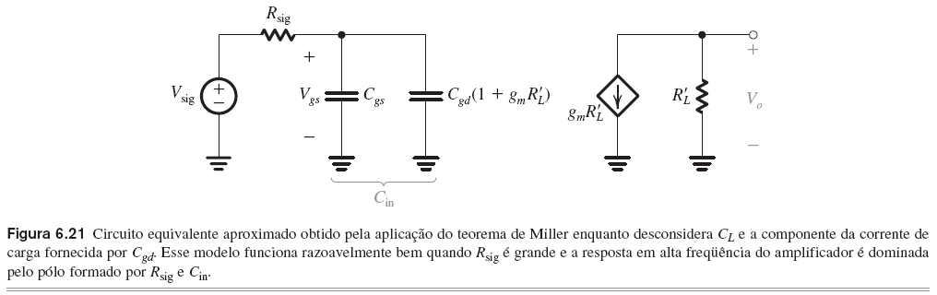
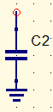

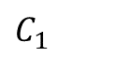
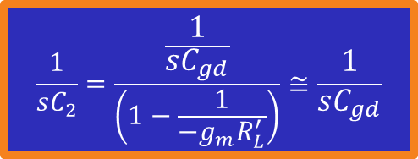
Solução usando o Teorema de Miller
$C_{1}$
$$\frac{1}{sC_{2}}=\frac{\frac{1}{sC_{gd}}}{\left(1−\frac{1}{−g_{m}R_{L}^{′}}\right)}≅\frac{1}{sC_{gd}}$$
$C_{L}$ é desconsiderada por ser pequena.
$R_{sig}$ é relativamente grande
Há um polo dominante associado à constante de tempo $R_{sig}C_{in}$
Daí $\frac{V_{o}}{V_{sig}}≅\frac{A_{M}}{1+\frac{s}{ω_{H}}}$, sendo $A_{M}=−g_{m}R_{L}^{′}$ e $f_{H}=\frac{ω_{H}}{2π}=\frac{1}{2πC_{in}R_{sig}}$, com $C_{in}=C_{gs}+C_{gd}(1+g_{m}R_{L}^{′})$.
$\left(\frac{1}{sC_{1}}=\frac{\frac{1}{sC_{gd}}}{1−\left(−g_{m}R_{L}^{′}\right)}, daí C_{1}=C_{gd}\left(1+g_{m}R_{L}^{′}\right)− Teorema de Miller\right)$

Slide 61
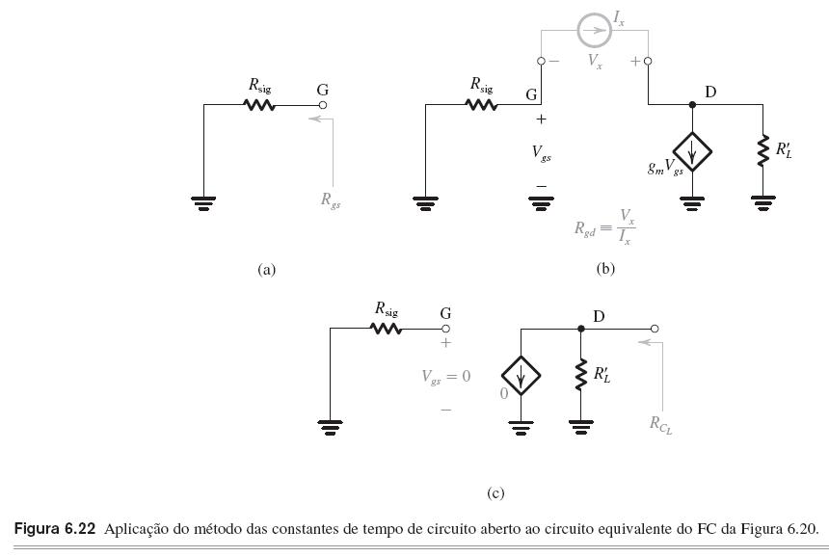
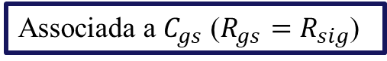
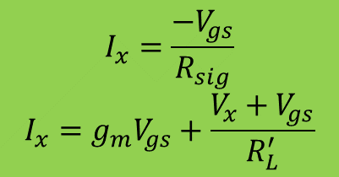

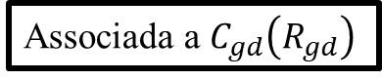
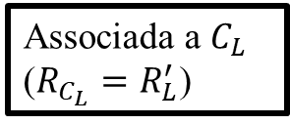
Solução usando as constantes de tempo de circuito aberto
Associada a $C_{gs}$ ($R_{gs}=R_{sig}$)
$$I_{x}=\frac{−V_{gs}}{R_{sig}}$$
$$I_{x}=g_{m}V_{gs}+\frac{V_{x}+V_{gs}}{R_{L}^{′}}$$
Associada a $C_{gd}\left(R_{gd}\right)$
Associada a $C_{L}$ ($R_{C_{L}}=R_{L}^{′}$)
$$τ_{H}=C_{gs}R_{gs}+C_{gd}R_{gd}+C_{L}R_{C_{L}}$$
$$τ_{H}=C_{gs}R_{sig}+C_{gd}\left[R_{sig}\left(1+g_{m}R_{L}^{′}\right)+R_{L}^{′}\right]+C_{L}R_{L}^{′}$$

Slide 62
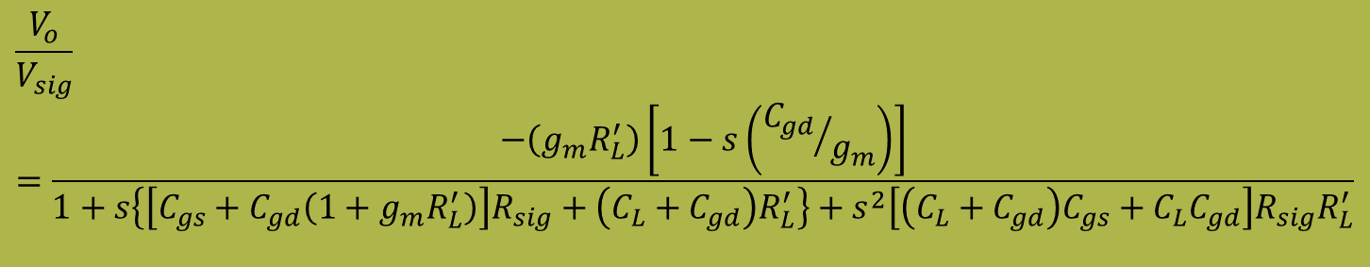
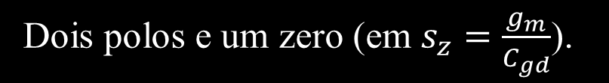
Solução exata
$$\frac{V_{o}}{V_{sig}}=\frac{−\left(g_{m}R_{L}^{′}\right)\left[1−s\left({C_{gd}}/{g_{m}}\right)\right]}{1+s\left\{\left[C_{gs}+C_{gd}\left(1+g_{m}R_{L}^{′}\right)\right]R_{sig}+\left(C_{L}+C_{gd}\right)R_{L}^{′}\right\}+s^{2}\left[\left(C_{L}+C_{gd}\right)C_{gs}+C_{L}C_{gd}\right]R_{sig}R_{L}^{′}}$$
Dois polos e um zero (em $s_{z}=\frac{g_{m}}{C_{gd}}$).

Slide 63


Circuito quando $s=s_{z}$ ($V_{o}=0V$)
$s_{Z}C_{gd}V_{gs}=g_{m}V_{gs}$ $s_{Z}=\frac{g_{m}}{C_{gd}}$

Slide 64
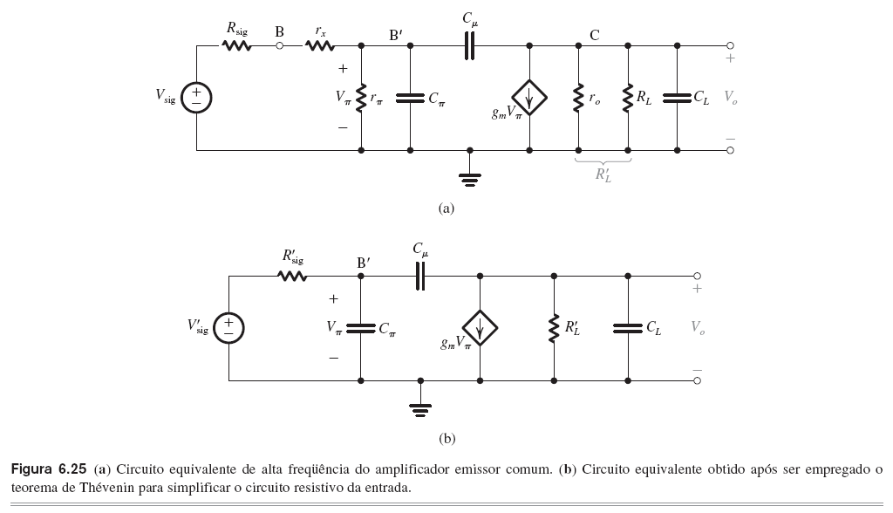
O caso com TBJ

Slide 65
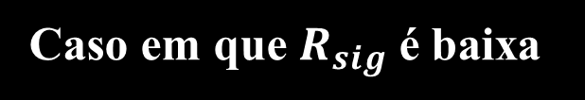
Caso em que $R_{sig}$ é baixa
Produto ganho-largura de banda

Slide 66
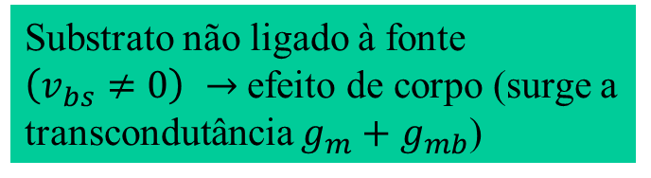
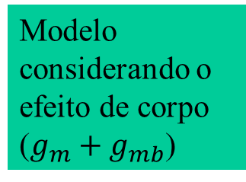
Amplificador Porta Comum
Substrato não ligado à fonte $\left(v_{bs}≠0\right) →$efeito de corpo (surge a transcondutância $g_{m}+g_{mb}$)
Modelo considerando o efeito de corpo ($g_{m}+g_{mb}$)
Carga aberta
Pequenos sinais

Slide 67

Amplificador Porta Comum
Resistência de entrada $R_{in}$: $i_{i}=\left(g_{m}+g_{mb}\right)v_{i}+i_{ro}=\left(g_{m}+g_{mb}\right)v_{i}+\frac{v_{i}−i_{i}R_{L}}{r_{o}}$, donde $i_{i}=v_{i}\left(g_{m}+g_{mb}+\frac{1}{r_{o}}\right)/\left(1+\frac{R_{L}}{r_{o}}\right)$, e $R_{in}≡\frac{v_{i}}{i_{i}}=\frac{r_{o}+R_{L}}{1+\left(g_{m}+g_{mb}\right)r_{o}}$.
Com carga aberta, ou seja, $R_{L}=∞, R_{in}=∞$. Nessa condição $v_{o}=ir_{0}+v_{i}=\left(g_{m}+g_{mb}\right)v_{i}r_{o}+v_{i}$, e o ganho de tensão é $A_{vo}=1+\left(g_{m}+g_{mb}\right)r_{o}$ (não inversor, ao contrário do Fonte Comum). Com isso, temos que $R_{in}=\frac{r_{o}+R_{L}}{A_{vo}}≅\frac{1}{g_{m}+g_{mb}}+\frac{R_{L}}{A_{o}}$, onde $A_{o}=\left(g_{m}+g_{mb}\right)r_{o}≅A_{vo}$ (resistência de entrada baixa).
Ganho de tensão com carga $A_{v}$: $v_{o}=i_{o}R_{L}=i_{i}R_{L}$, $v_{in}=i_{i}R_{in}$, e $A_{v}=\frac{v_{o}}{v_{i}}=\frac{R_{L}}{R_{in}}=A_{vo}\frac{R_{L}}{R_{L}+r_{o}}$. Se incluirmos a resistência da fonte, $R_{S}$, então $G_{v}≡\frac{v_{o}}{v_{sig}}=\frac{R_{L}}{R_{S}+R_{in}}=A_{vo}\frac{R_{L}}{R_{L}+r_{o}+A_{vo}R_{S}}$ (ganho de tensão elevado).

Slide 68
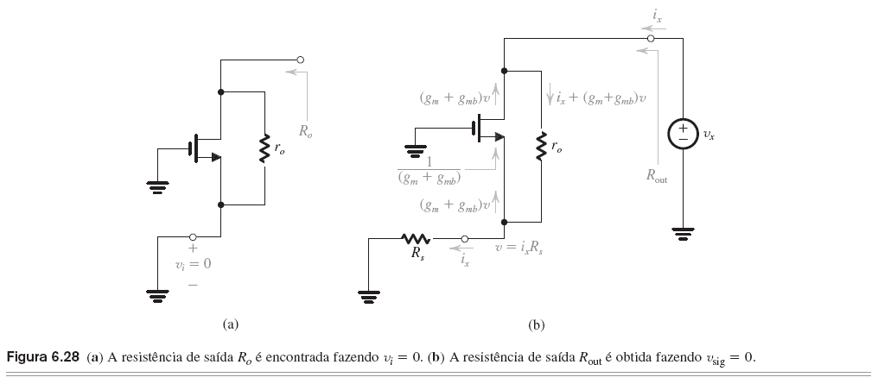

Amplificador Porta Comum
Resistência de saída $R_{out}$

Slide 69
